Slide 1




Slide 2
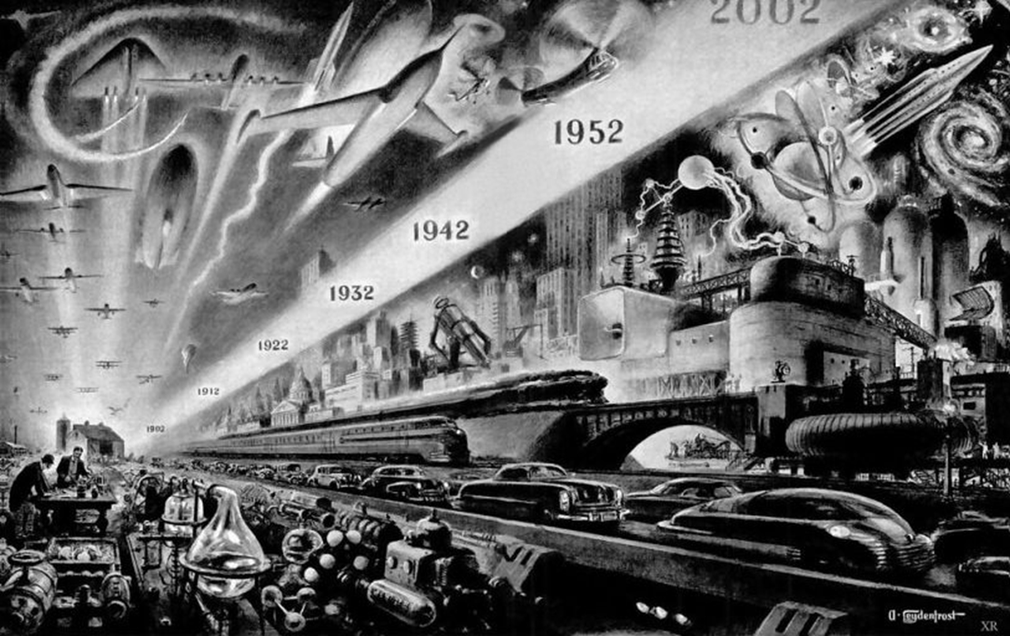
Почему инженерное образование?

Slide 3
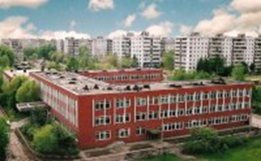
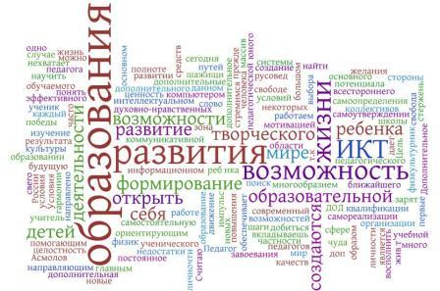
Проектное образование
Базовое образование
S.T.E.M. образование
+

Slide 4
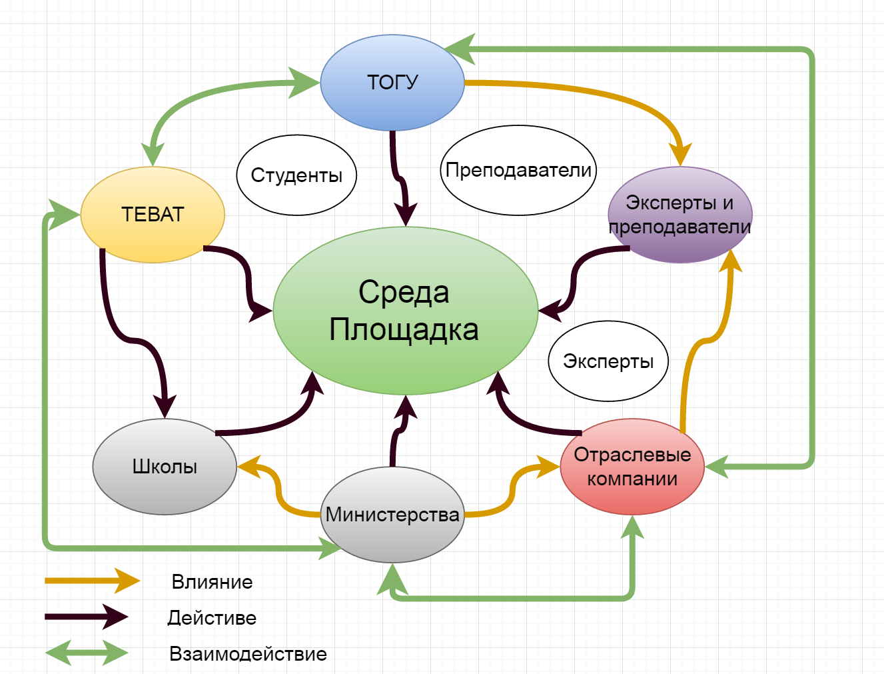
Проектное образование через сообщество

Slide 5




Мероприятия
S.T.E.M. означает - наука, технология, инженерное дело и математика.

Slide 6
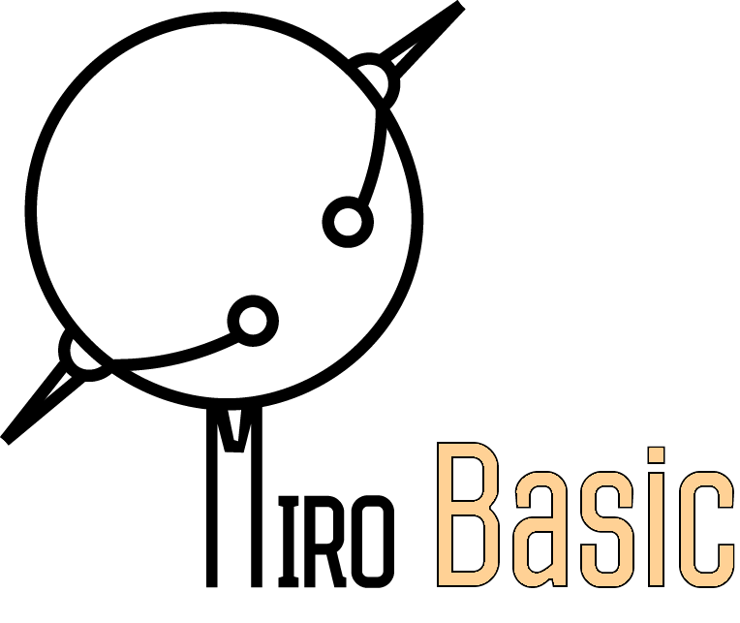
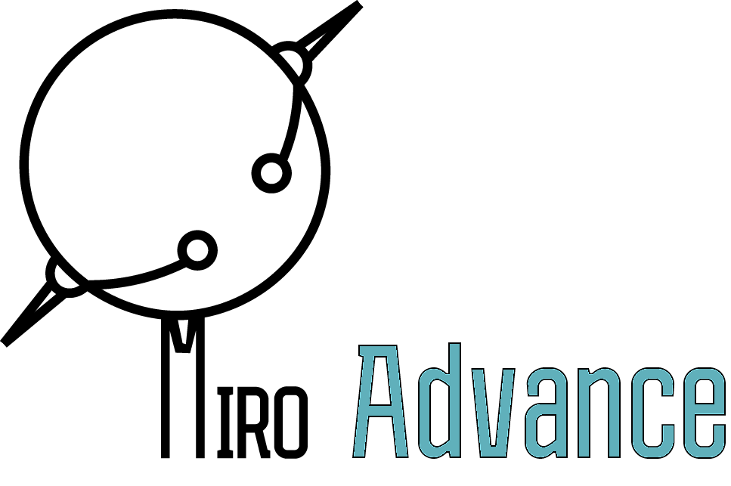
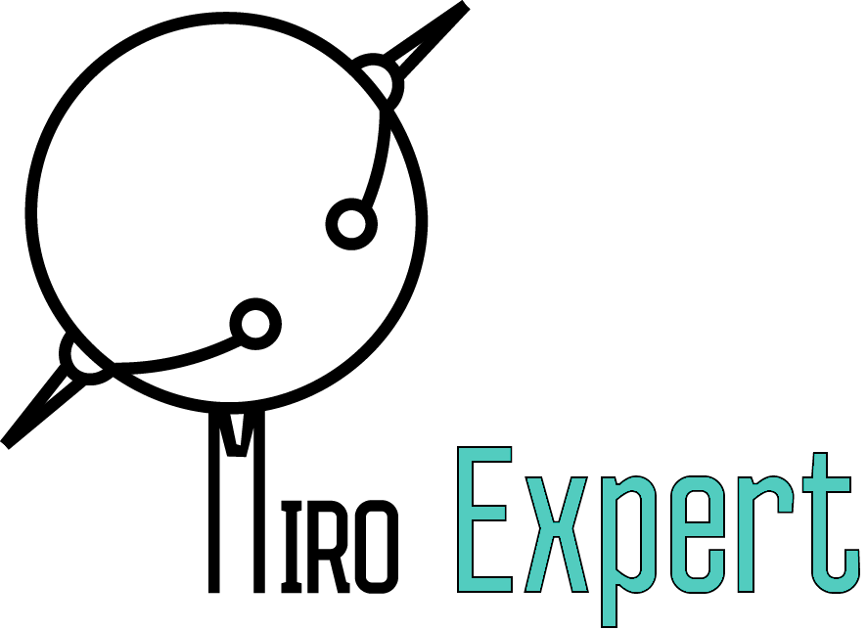
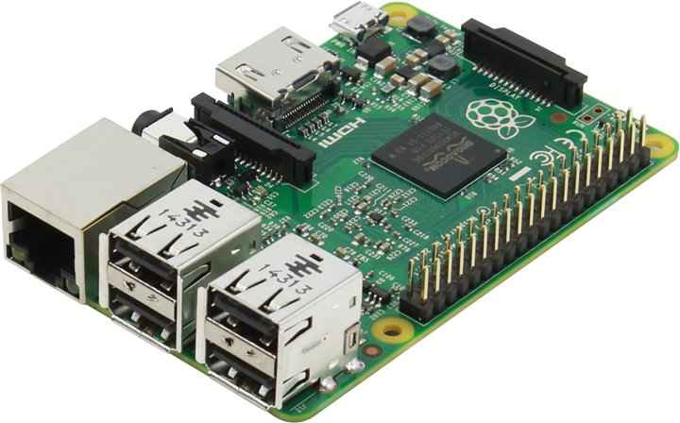
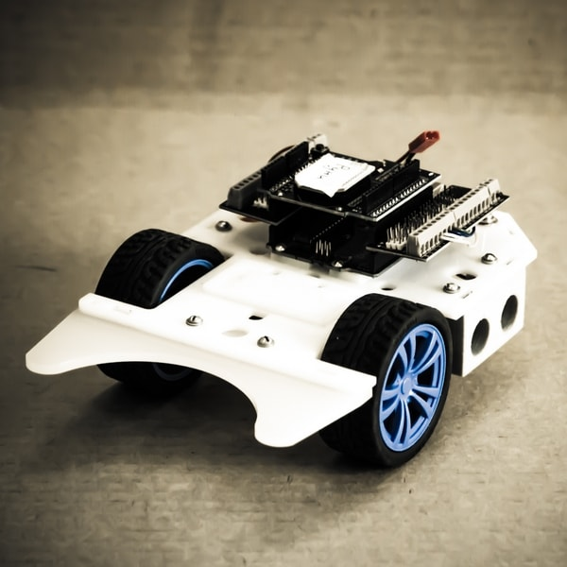
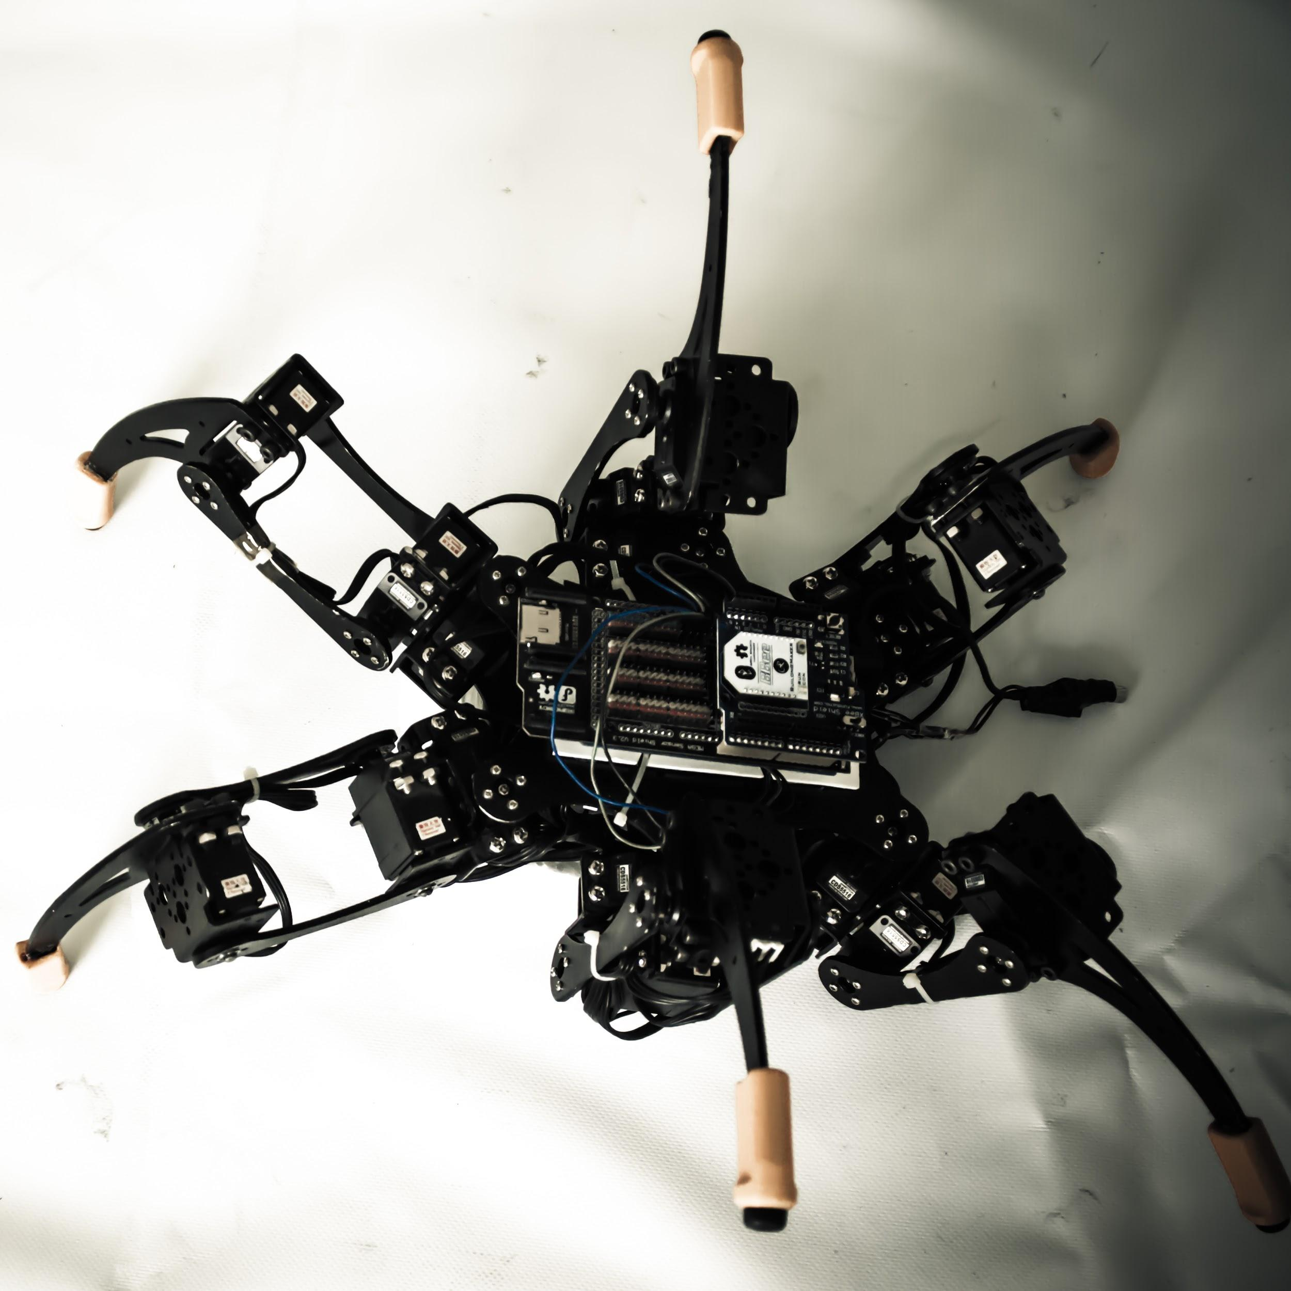
Образовательная концепция
Создание гексапода
(самое сложное на базе Arduino)
Мой первый робот Arduino
Микро-компьютеры
И это только начало...

Slide 7
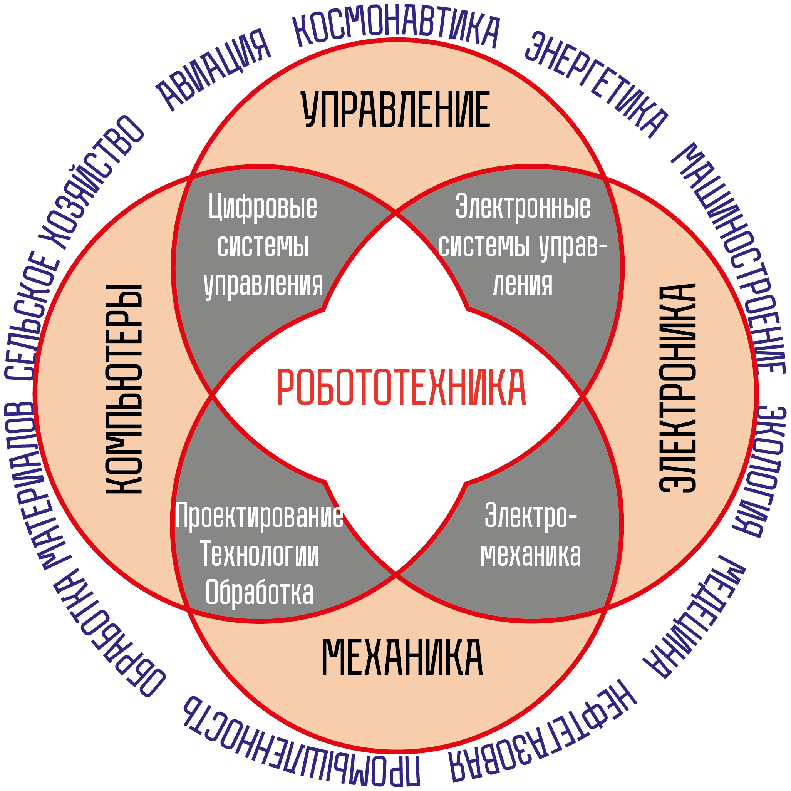
Почему Робототехника?

Slide 8
Дополнительные модули и школы

Slide 9
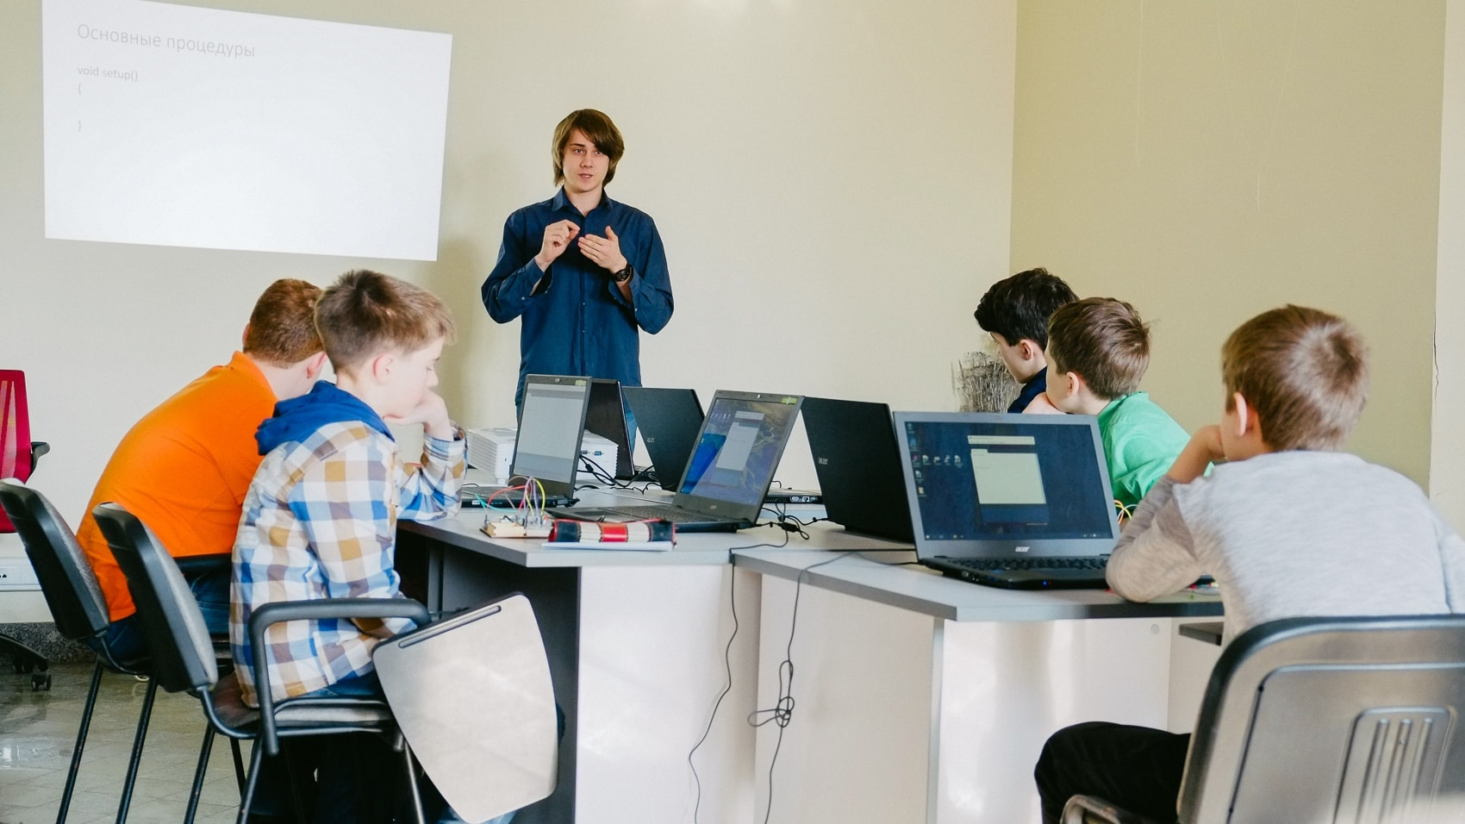

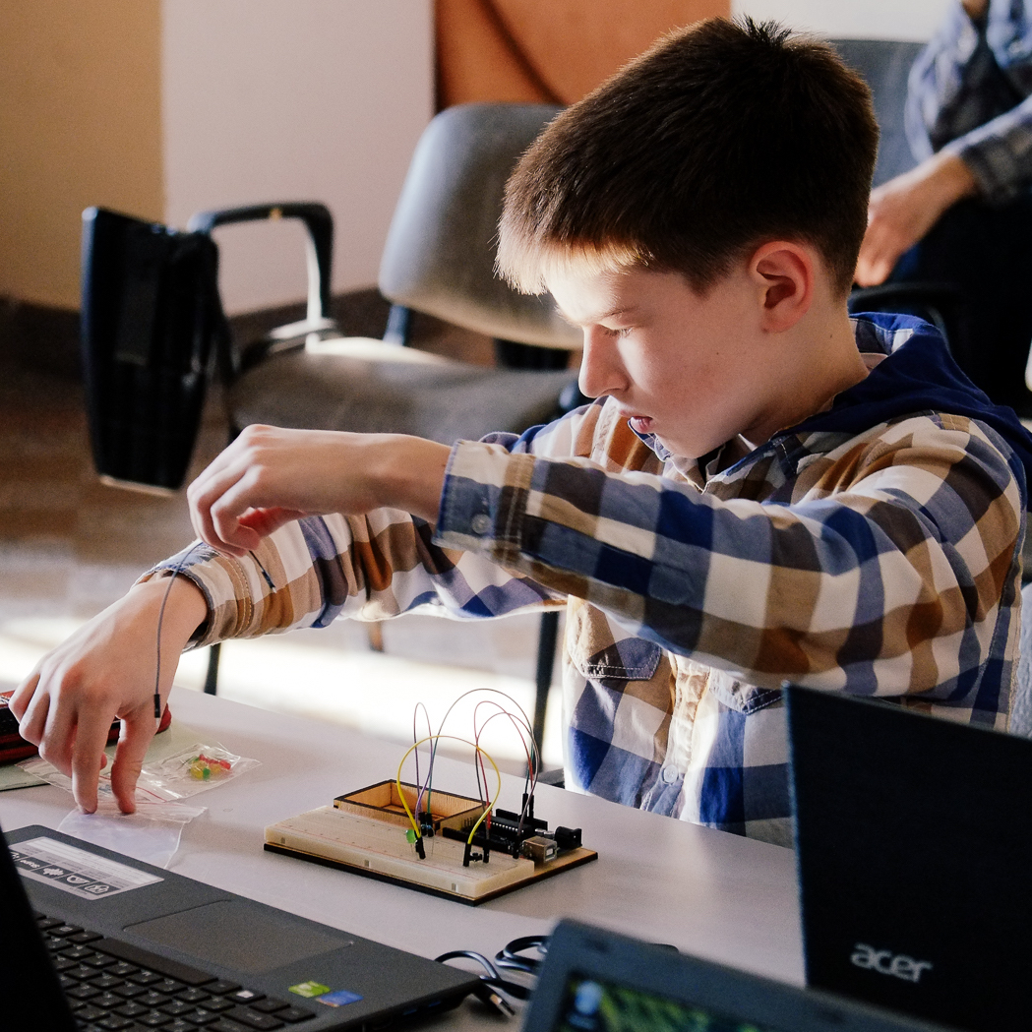
Курс MIRO basic
мой первый робот
Длительность: 3 мес. / 12 нед. / 48 ак.час
Проект: самостоятельно создаем робота (с нуля)
КОМПЕТЕНЦИИ
составление принципиальных схем
разработка программ на языке C++
проектирование микропроцессорных устройств
работа с технической документацией
решение задач автоматического управления базового уровня

Slide 10
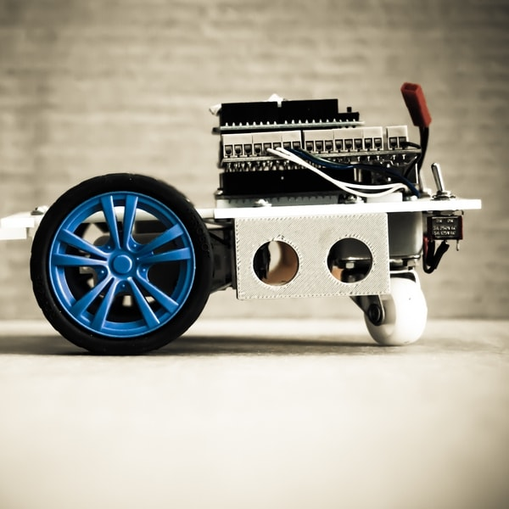
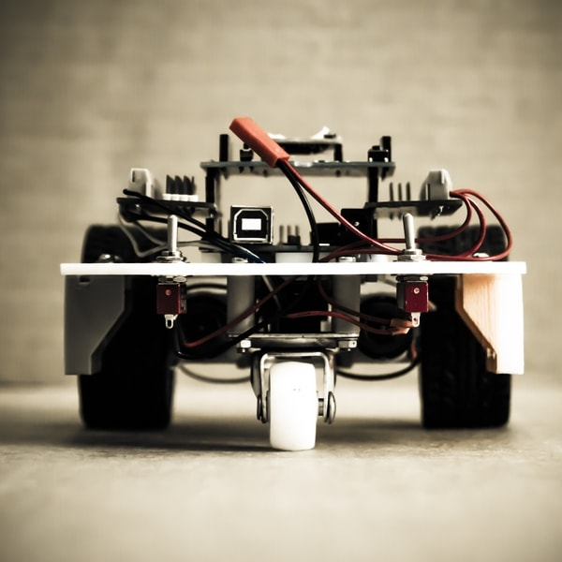
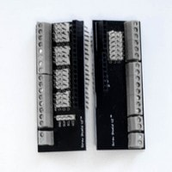
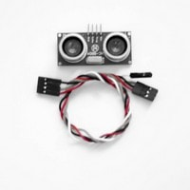
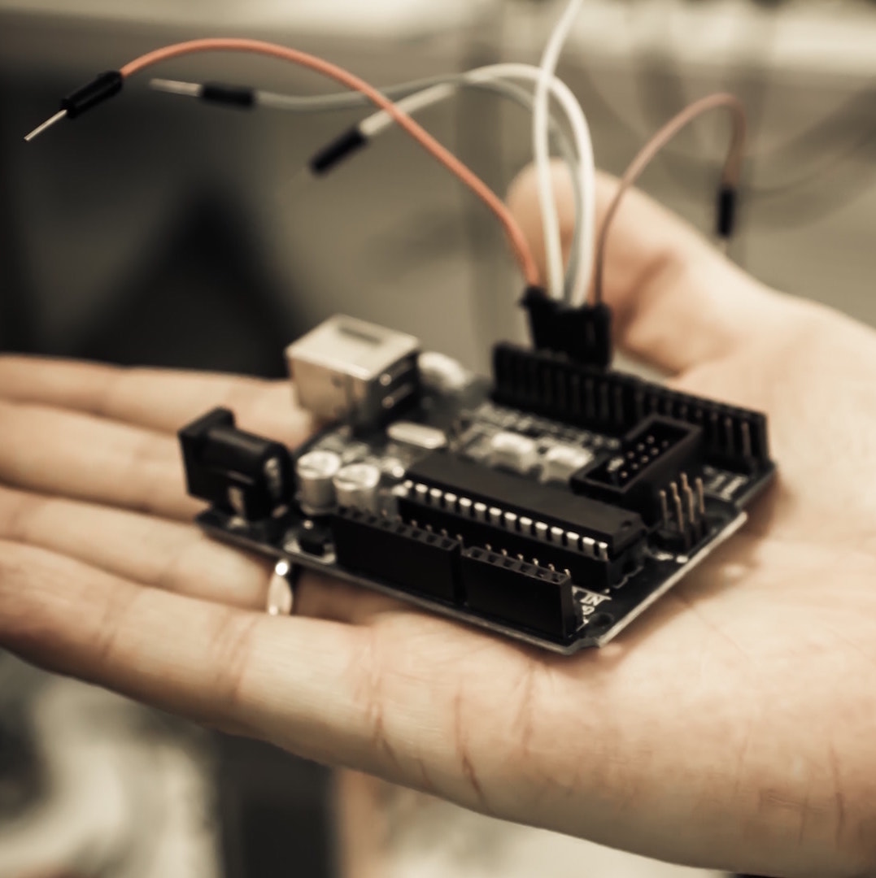
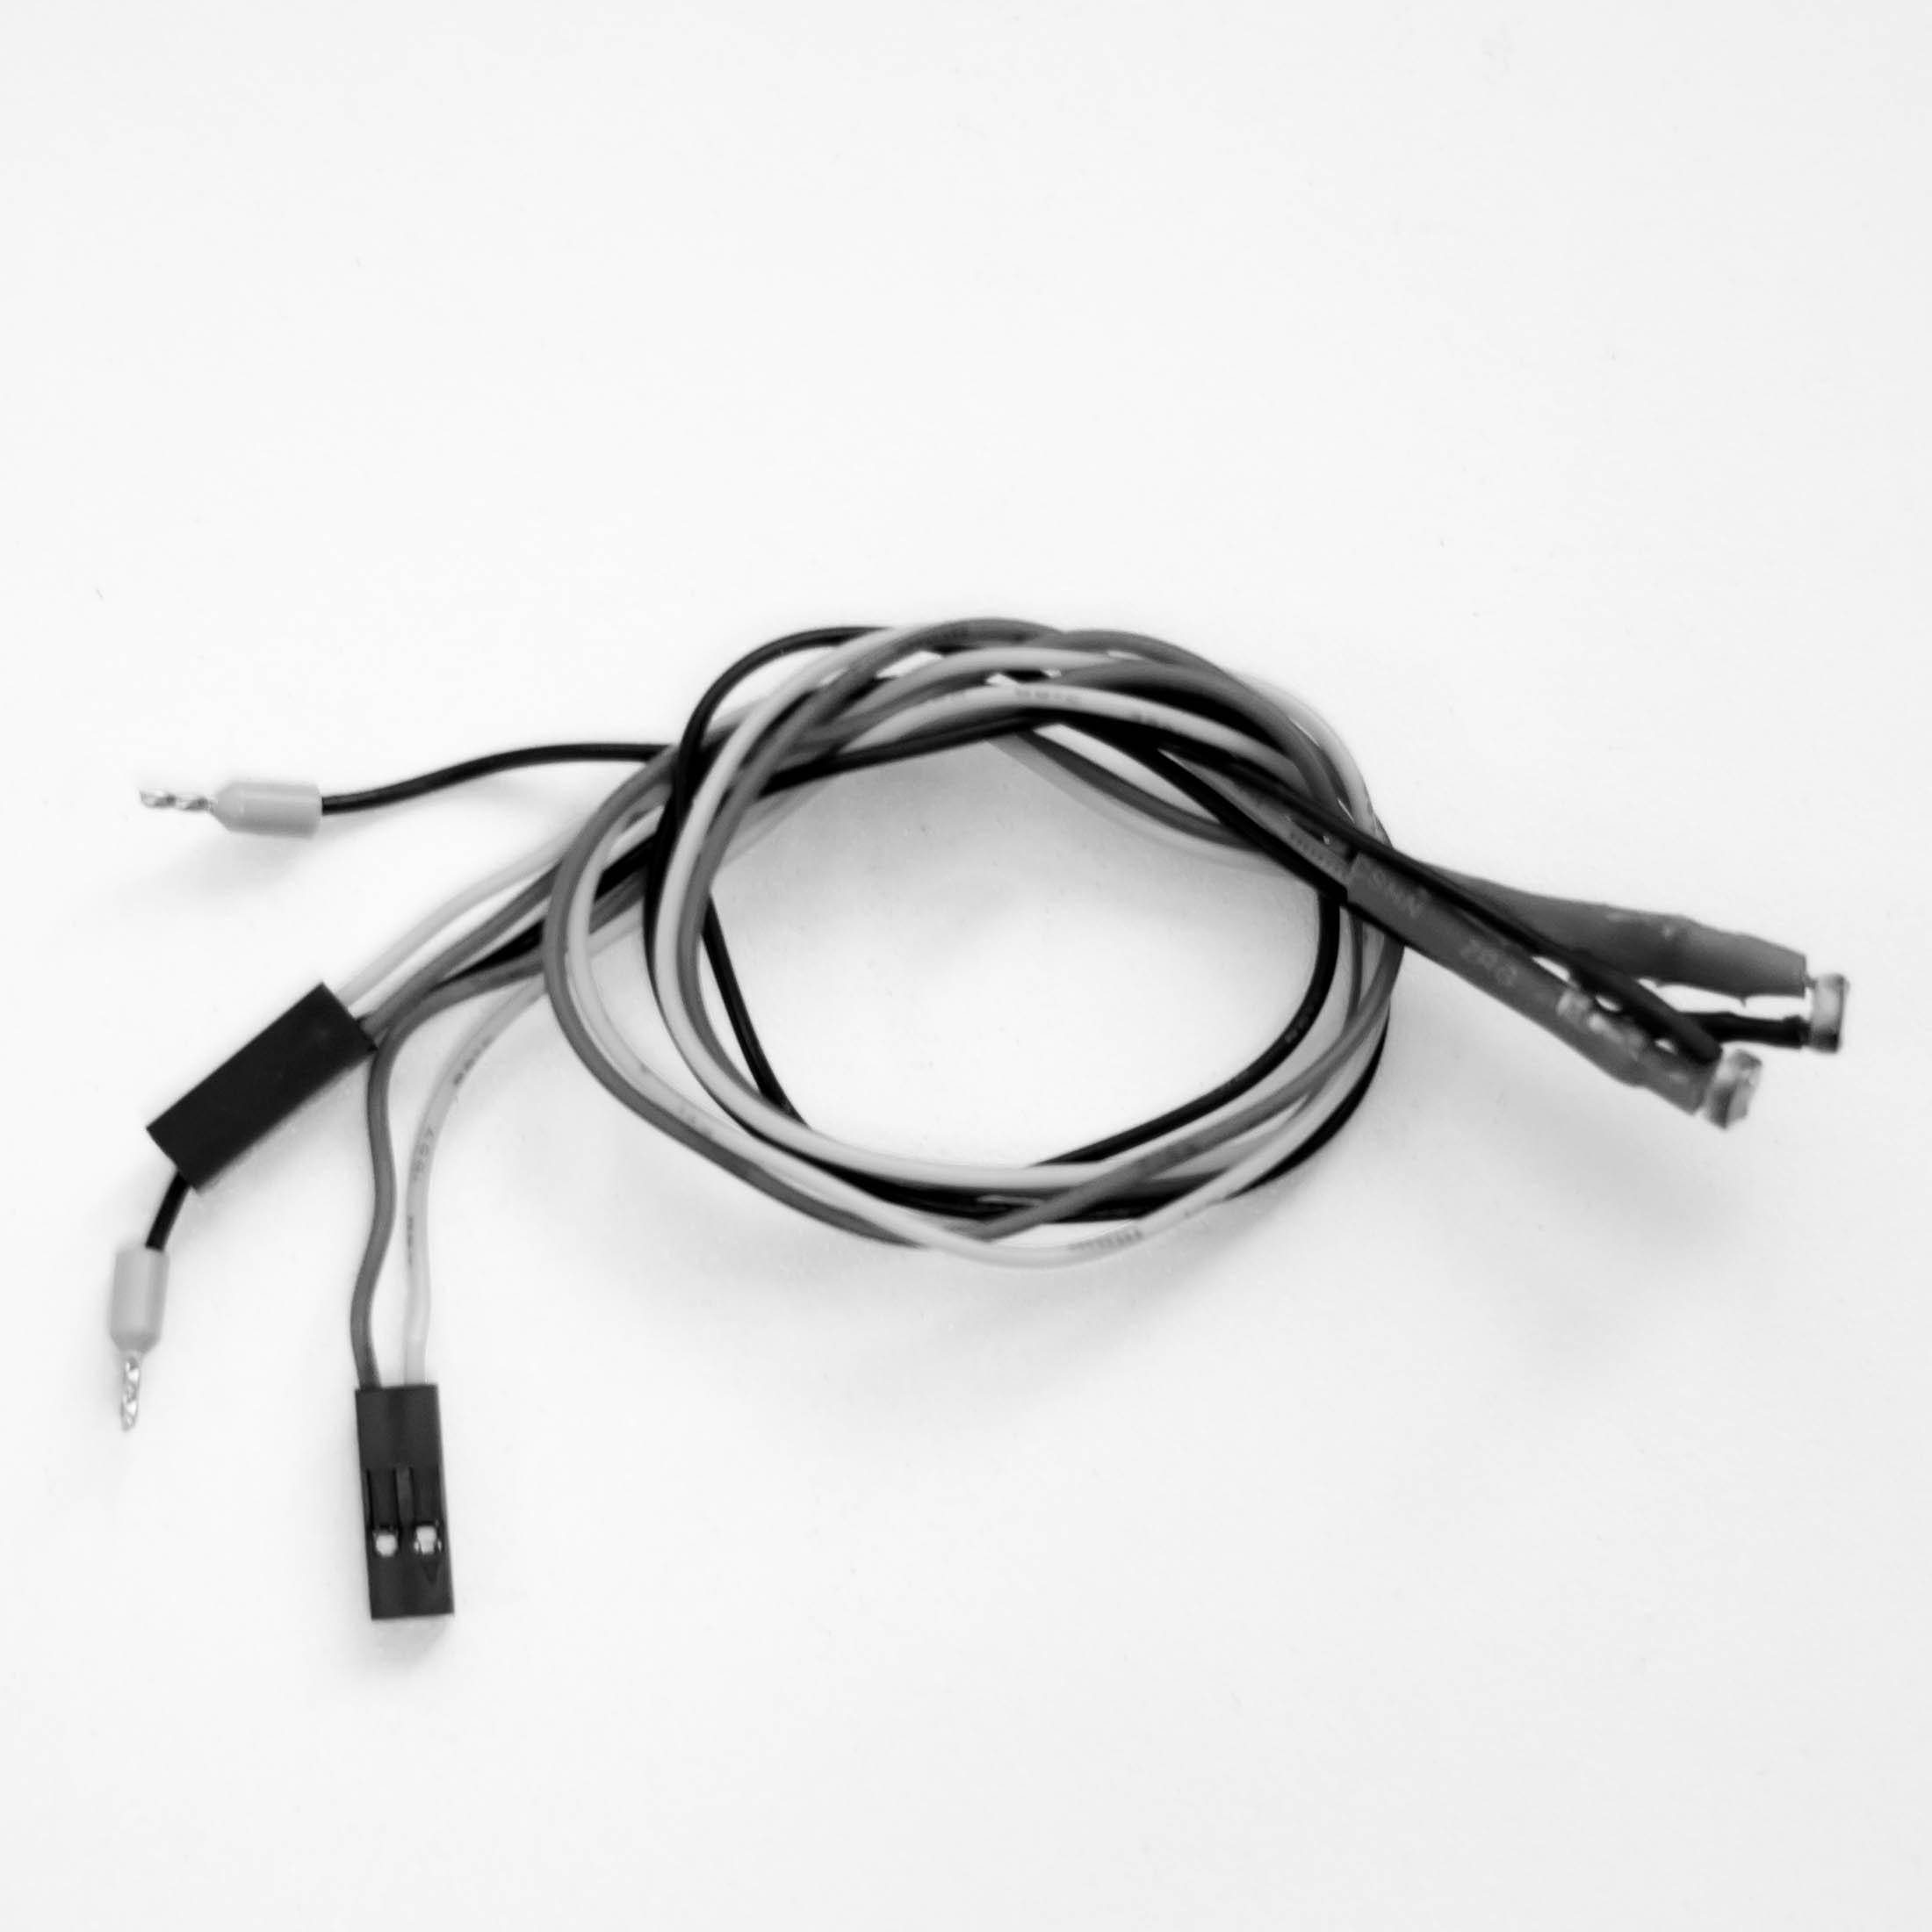
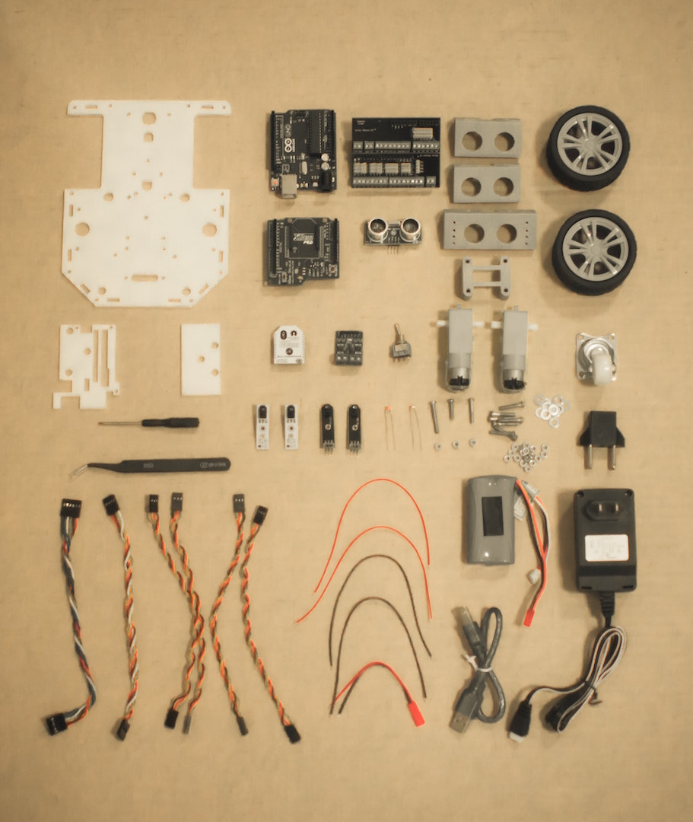
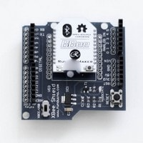
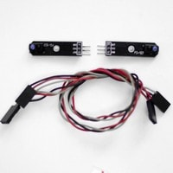
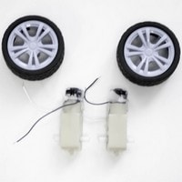
Платформа Arduino
Набор комплектующих

Slide 11
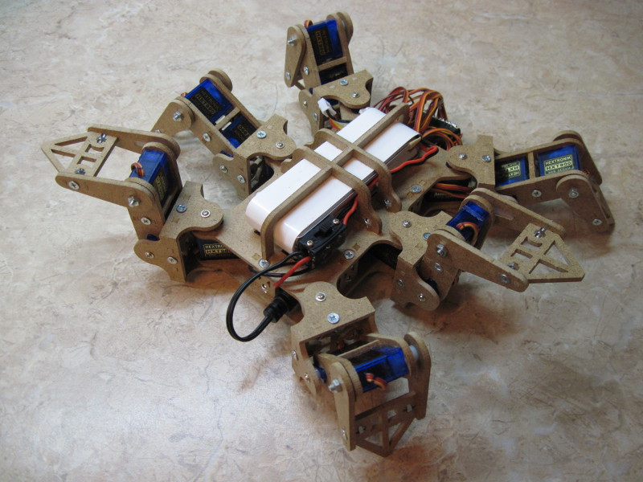
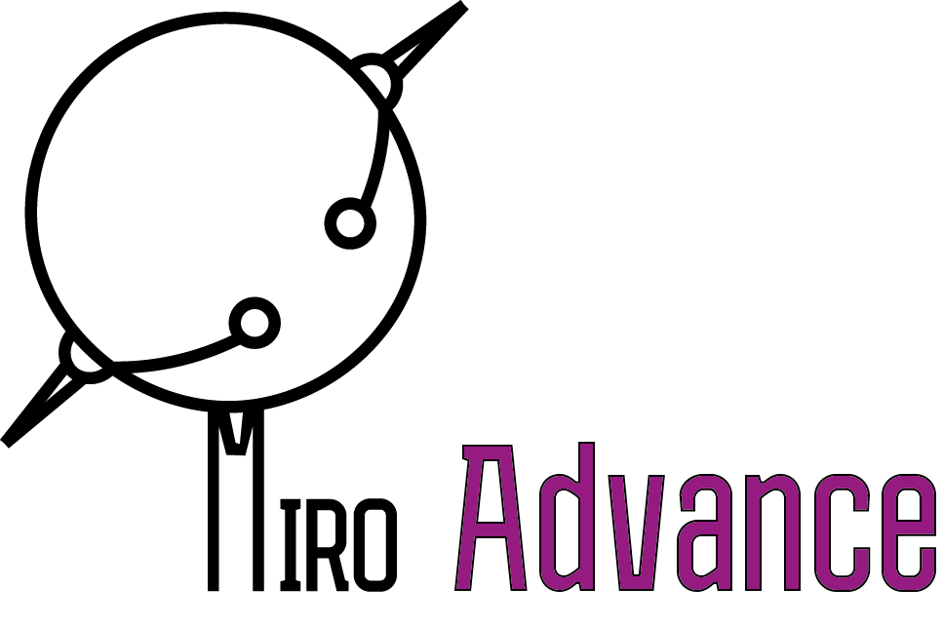

Slide 12

Благодарю за внимание!
Филякина Лидия
mirobasic.com
mirobasic.info@gmail.com
(4212) 93-20-67
(4212) 93-20-68
tevat.co@gmail.com
+7 (909) 854-56-67
Ледков Евгений

